Slide 1
Saison 2023 / 2024
CHARTRES
17 Septembre 2023

Slide 2
Saison 2023/2024
ORDRE DU JOUR
Accueil
EDO
LICENCES
SPORTIVE
3x3
GEB 28
Organisations
Questions Diverses

Slide 3
EDO
Saison 2023/2024
Planification des matches (PRM, PRF, DM2, Jeunes région)
Répartitrice : edorepartiteur28@gmail.com / marie-christine.poizat@orange.fr
Mettre en copie : sebastien.roger84@gmail.com (président EDO)
Indiquer sur les demandes : Niveau, heure, lieu, nom équipe visiteuse
Les demandes devront parvenir 21 jours avant la date de la rencontre
Dérogation possible jusqu’à 14 jours avant la rencontre (si premier horaire communiqué à l’avance)
Adresses sur :
eureetloirbasketball.fr

Slide 4
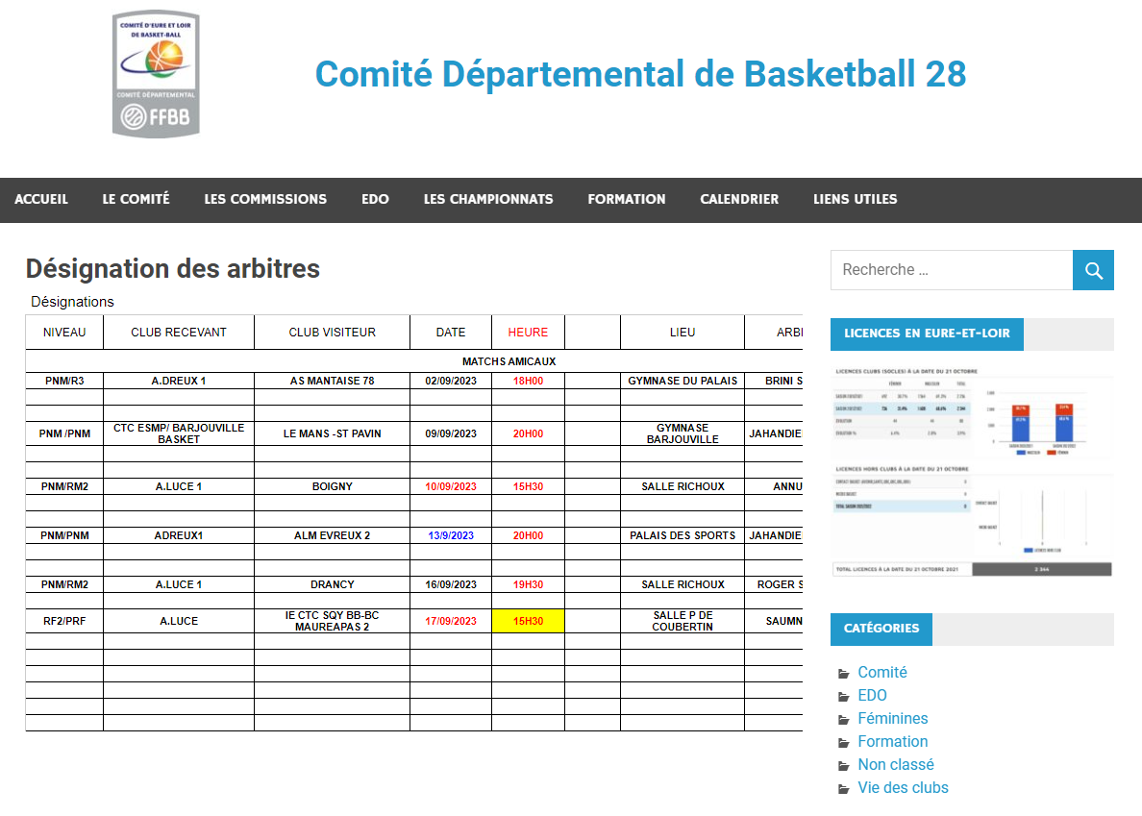
EDO
Saison 2023/2024
Désignations
DM2 non désignée sauf si couplage possible avec PRF ou PRM et si les horaires ont été communiqués 21 jours avant.
Désignation à J-20
Tableau des désignations sur :
eureetloirbasketball.fr

Slide 5
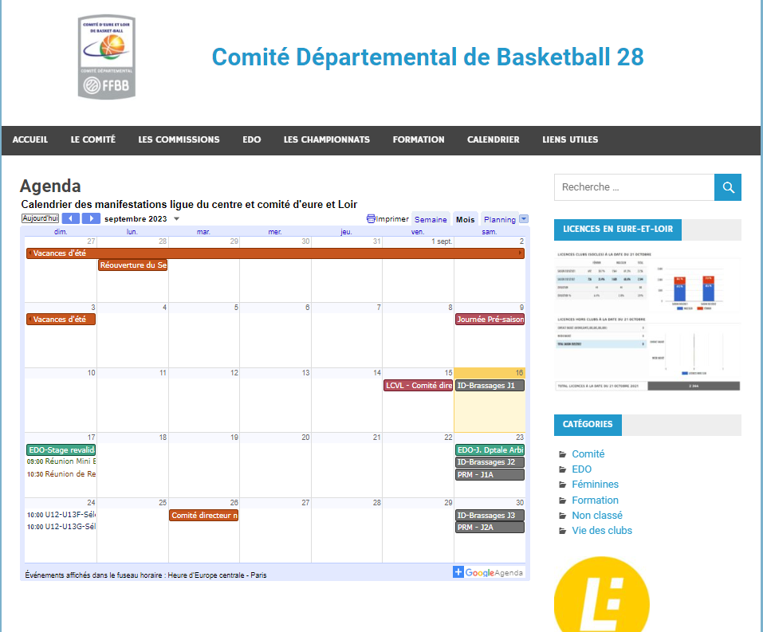
EDO
Saison 2023/2024
Planning formation arbitre
JDA | 30 Septembre 2023 | Dreux
 | 1er Octobre 2023 | Courville/Eure
FIO Session 1 | 21 octobre 2023
FIO Session 2 | 7 Janvier 2024
FIO Session 3 | 10 Mars 2024
FIO Session 4 | 20 Avril 2024
Examen blanc | 05 Mai 2024
Examen théorique | 09 Juin 2024
Planning sur :
eureetloirbasketball.fr

Slide 6
EDO
Saison 2023/2024
Formation OTM
Se rapprocher de Vincent SAUVETRE : vsauvetre@gmail.com
ou Marie-Christine POIZAT : marie-christine.poizat@orange.fr

Slide 7
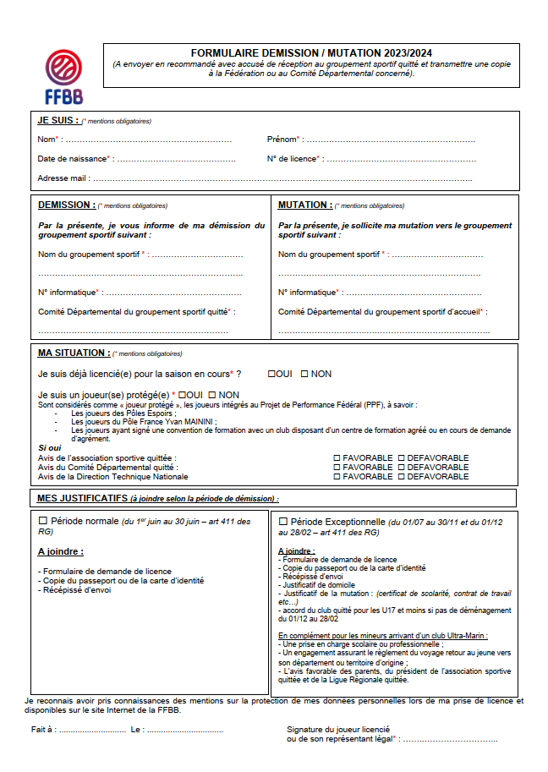
LICENCES
Saison 2023/2024
FORMULAIRE DEMISSION / MUTATION
Période du 01/07 au 30/11 et 01/12 au 28/02
Les documents à joindre à la demande sont indiqués dans le cadre (bas – droite)
En fonction des documents joints la licence sera 1C (si professionnel) ou 2C
1C : niveau National et PRENAT
2C : tous les autres cas et niveau
Période du 01/12 au 28/02 :
Sans justificatifs : PAS DE LICENCE

Slide 8
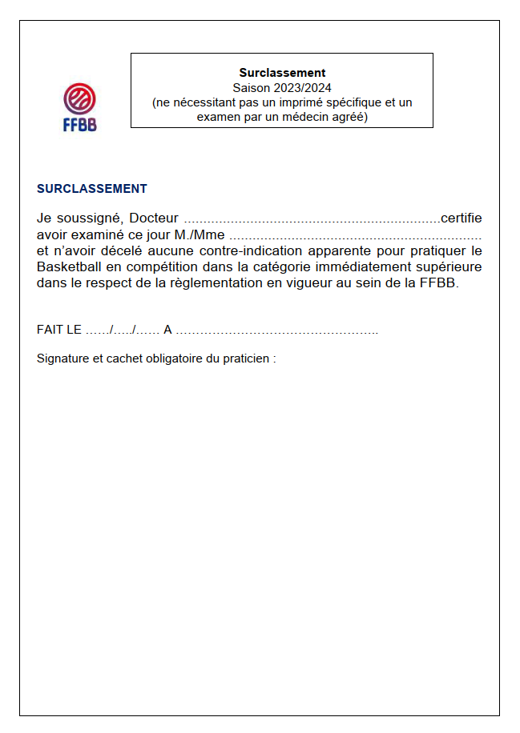
LICENCES
Saison 2023/2024
FEUILLE DE SUR CLASSEMENT Simple
par Médecin de famille

Slide 9
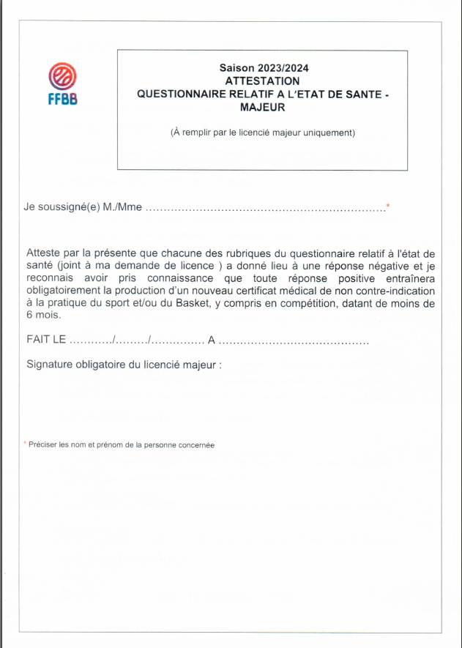
LICENCES
Saison 2023/2024
ATTESTATION de QS - Majeur
Pour les Dirigeants et Entraineurs NON joueurs , plus besoin de certificat médical

Slide 10
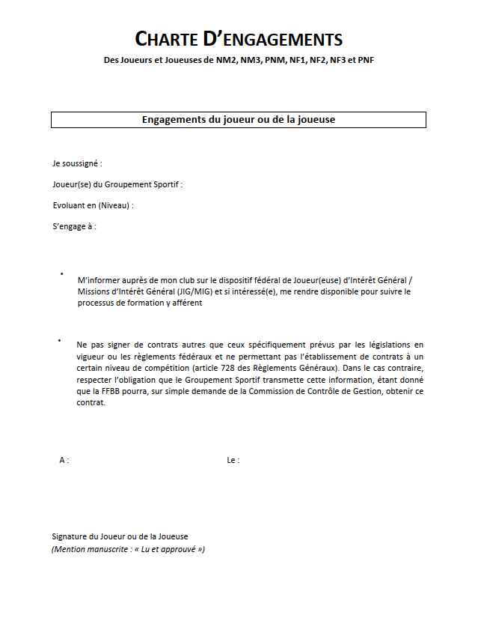
LICENCES
Saison 2023/2024
CHARTE D’ENGAGEMENT JOUEUR
Elle doit figurer sur la fiche FBI , il y a un ‘bouton’ pour l’enregistrer

Slide 11
LICENCES
Saison 2023/2024
DEMANDE de LICENCE T
Cette demande est dématérialisée, il faut la faire sur e-licence - ne pas l’envoyer -
Sur cette feuille, vous avez les conditions pour en faire la demande
Je vous transmets aussi comment faire cette extension T

Slide 12
LICENCES
Saison 2023/2024
DEMANDE de LICENCE 0
après 2 ans de licence T dans le même club
Document a envoyer à la FFBB , au service qualification

Slide 13
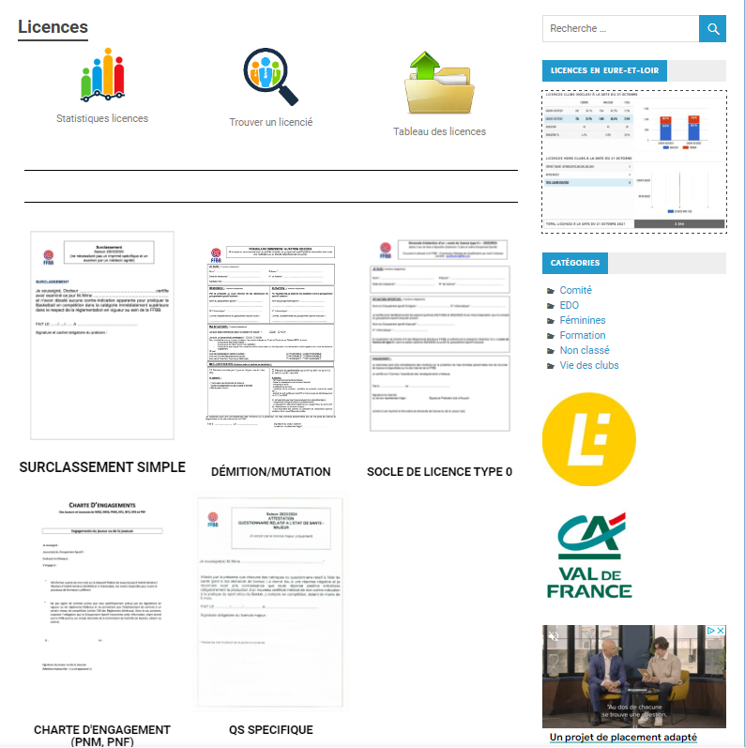
LICENCES
Saison 2023/2024
Contact par mail :
marysejubert@orange.fr
Privilégier le contact par mail
Retrouvez tous les document
sur le site du comité à la rubrique Licences

Slide 14
SPORTIVE
Saison 2023/2024
Reprise des compétitions départementales le 23 / 24 septembre 2023
Pas de changement pour le championnat interdépartemental jeunes
Championnats seniors :
1 poule de 9 équipes en PRM
1 poule de 5 équipes en PRF (chaque équipe se rencontre 4 fois)
2 poules de 6 équipe en DM2 (2 phases, regroupement en poule excellence des 6 meilleures équipes)
Accession au championnat régional :
RF2 : les 2 meilleures équipes aux tournois d’accession
RM3 : l’équipe victorieuse des tournois d’accession

Slide 15
SPORTIVE
Saison 2023/2024
Calendrier 2023-2024
Reprise des compétitions départementales le 23 / 24 septembre 2023
(ATTENTION des joueurs sont suspendus le week-end du 23-24/09/23)
A noter les week-end réservés
21 et 22 octobre – Week-end des Automnales
11 et 12 mai 2024 – Week-end de l’Ascension
Organisations finales:
4-5 Mai 2024 – Finales Régionales jeunes 1ere division
Date à définir - Finales Régionales Jeunes 2ème Division
19 Mai 2024 – Finales de play-off départementales
1er Juin 2024 – Finales Interdépartementales U13F
22 et 23 Juin 2024 – Finales des coupes Comité et Eure-et-Loir

Slide 16
3x3
Saison 2023/2024
Championnat :
Engagement des équipes fin septembre
Début du championnat dès que possible (nb d’équipes)
4 journées minimum avant Mars 2024
Prise de contact pour l’organisation du Basket Tour 3x3 2024
Mise en place d’un championnat entreprises
Appel aux sponsors des clubs du département

Slide 17
Organisations
Saison 2023/2024
LCVL + CD28
21/10/23 | Automnales | Blois
1-3/11/23 | CIC | Bourges
2/12/23 | TIC | Bourges
4-8/03/24 | CIC | Bourges
2-7/04/24 | 20 CREPS-3x3 | Bourges
4&5 ou 8&9 Mai 24 | Finales Région jeunes A et B | CD28
12/05/24 | Master ligue 3x3 | CD45
25/05/24 | Finales inter-région | Tours
25/05/24 | P.O. & B.O. Régional | CD28 – CD45
01/06/24 | Finales Interdépart. U13F | CD28
07/06/24 | AG Comité 28 | CRJS - Chartres
15/06/24 | Festi basket | CD41
16/06/24 | AG Ligue du Centre Val de Loire | CD41
22/06/24 | Finales Coupes du Comité
23/06/24 | Finales Coupes d’Eure-et-Loir

Slide 18
Saison 2023/2024
Amicale de Gallardon
BSCL Barjouville
BC Vallée d’Avre
C’ Chartres BF
Courville BC
E Belhomert La Loupe
ES Maintenon-Pierre BB
ES Nogentaise
Luisant AC
CS Mainvilliers B
Nogent BC
Comité 28

Slide 19
COMITÉ D’EURE-ET-LOIR
DE BASKETBALL
5 RUE DU PETIT RÉAU – 28300 LÈVES

